Slide 1
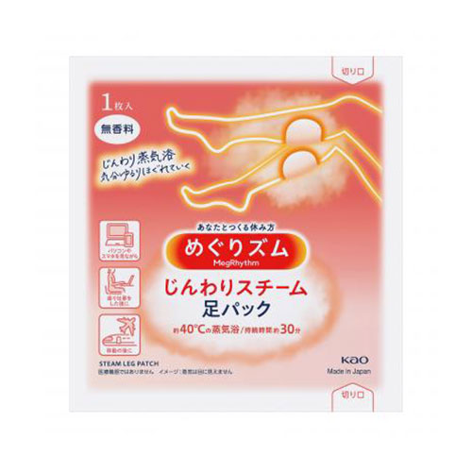
【提案書】
めぐりズム じんわりスチーム足パック1枚(無香料)
特徴
約40度の蒸気浴が約30分間続く。あったか蒸気で気分もほぐれる、人気のめぐりズムシリーズの足用シート無香料タイプ。座り仕事や移動のあとに、ふくらはぎや足の甲に貼るのがおすすめです。
商品写
納期
納期スペース
仕様
お見積
お見積りスペース

